Slide 1

  Beleggersadvies
  Uw docent
  B BUSSCHAERT
Fondsen overzicht
Obligaties overzicht
Aandelen overzicht
Onze adviezen zijn geen aan/verkoop opdrachten voor persoonlijke vermogensbeheer
Maar louter informatie berichten
Met de hulp van VECTOR VEST UNIVERSITY TRAINING
UITGEVER INVESTORS NETWORK bv;
MANON BUSSCHAERT PIERSLN 113 KNOKKE-HEIST

Slide 2

PRIVATE PORTFOLIO MASTERS
UW GOUDBANK

Slide 3
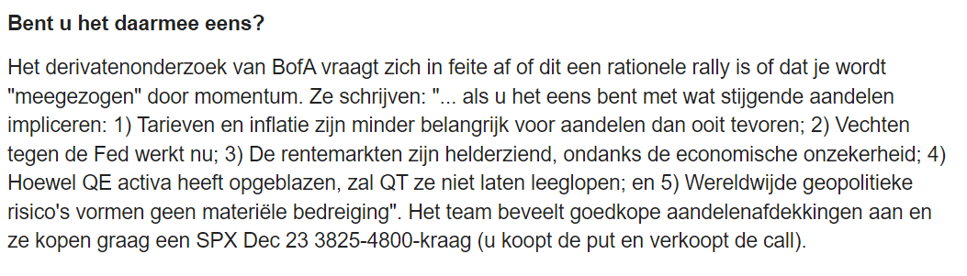
Is deze zomerrally kort leven geschoren omdat dit eerder een short-covering is( indekken van open posities)??????????????

Slide 4
De laagste tarieven in benelux !!!!!!!!!!!
Dit is de nieuwe brokersfirma bij Busschaert&co-//B BUSSCHAERT IS uitvoerend bestuurder VAN MEXEM BELGIUM EN VERANTWOORDELIJK VOOR ADVIESBEHEER.adviesbeheer =0,4% 40 euros op 10000€
Maar ja waar je bij brokers en banken op aan/verkoop telkens 1% betaald dus 200 euro is dit bij ons 6euros dus reeds met één order heb je 198 euros uitgespaard en heb je een adviescoach voor je persoonlijk,,,,,,,,je mag alles online doen of bellen naar je adviescoach of langs komen wij blijven de prijsbreker maar wel met dezelfde service als vroeger wat nieuw is in België door onze keuze om met MEXEM:INTERACTIVE BROKERS TE WERKEN( 60miljard beurskapitalisatie )

Slide 5
Wat is het verschil tussen ons en uw instelling?
Je hebt 10,000euros te beleggen uw kosten bij uw bank/broker zijn gemiddeld 100 tot 300€
Bij ons 6 euros
Je hebt 100,000€ te beleggen bij uw instelling gemiddeld 1000€ tot 3000€ kosten
Bij ons 60euros
En dat met persoonlijke service en eigen site en veel meer
Iabr heeft een beurswaarde van 50miljard$
MASTER PORTFOLIO ADVISOR/coach
MEESTER IN VERMOGENSADVIES

Slide 6
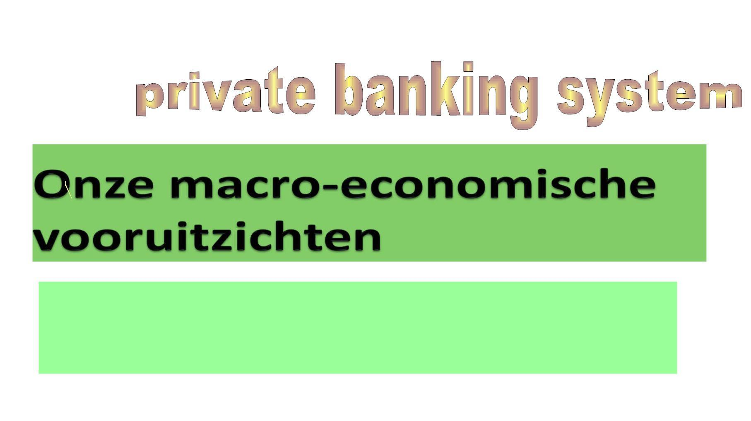
Technische en fundamentele analyse van onze economie ;financiële wereld en
aandelen beurzen
5
20/02/16

Slide 7

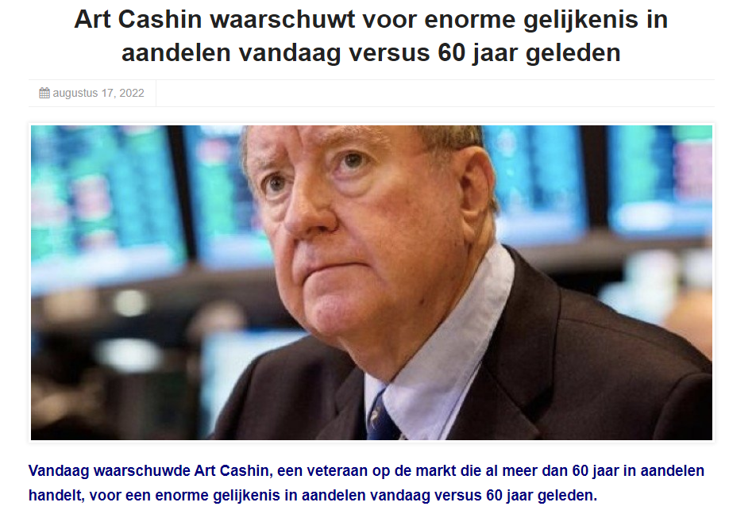

Slide 8
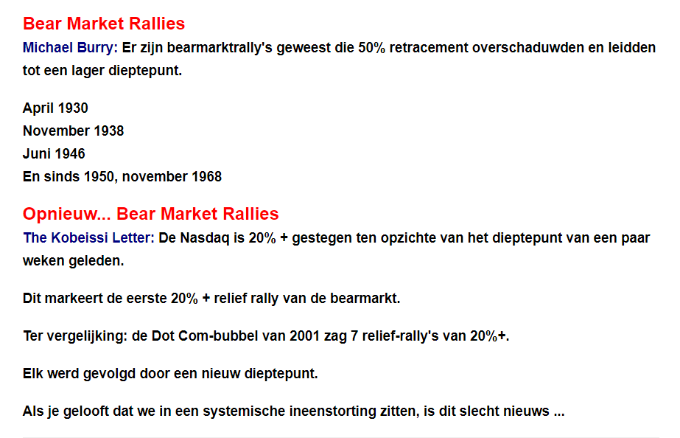

Slide 9
Vaak heeft dit één van de volgende oorzaken:
1. Te weinig kennis
2. Geen tijd
3. Emotie
Te weinig kennis
Veel beleggers denken veel te makkelijk over beleggen op de beurs.
Ze lezen een paar boeken, kijken wat filmpjes op Youtube en denken dan dat ze er klaar voor zijn.
Helaas gaan ze daardoor vaak de fout in.
Ze maken beginnersfouten door het verkeerde order type in te geven (limiet, market order, stop loss, etc.), waardoor ze precies op het verkeerde moment, tegen de verkeerde prijs (ver)kopen.
Of ze hebben een artikel gelezen over "magische" technische indicatoren, waar ze dan vervolgens volledig op focussen.
Bij deze helpen we u uit de droom: dat gaat niet werken!
Geen tijd
Veel zelfbeleggers hebben dagelijks behoorlijk wat verplichtingen, zoals bijvoorbeeld werk, hobby's of het gezinsleven.
Hierdoor kunnen ze niet constant de beurzen in de gaten houden en verliezen ze soms hun eigen posities wel eens volledig uit het oog.

Slide 10
Het lijkt zo simpel, dat "laag kopen en hoog verkopen", echter is de realiteit voor beleggers vaak net omgekeerd.
Veel beleggers kopen namelijk vaak als de koersen al hoog staan, om niet de boot te missen als de koersen verder zouden stijgen.
Als de koers dan vervolgens draait en al en flink verlies op de teller heeft gezet, besluiten ze om toch maar te verkopen uit angst dat de koers nog verder daalt.
Deze emotionele cyclus herhaalt zich vervolgens keer op keer.
Algoritmes
Algoritmes zijn bovenstaande 3 oorzaken de baas.
Ze zijn opgebouwd aan de hand van rekenkundige modellen en scannen de markten 24/7.
Een algoritme kent geen emotie en voert simpelweg keer op keer de opdracht uit, die het heeft gekregen.
Autotrading
Tot een paar jaar geleden was het voor particuliere beleggers niet mogelijk om automatisch te handelen op de beurs.
Grootbanken pakken echter al jarenlang grote winsten met deze manier van handelen.

Slide 11


Slide 12
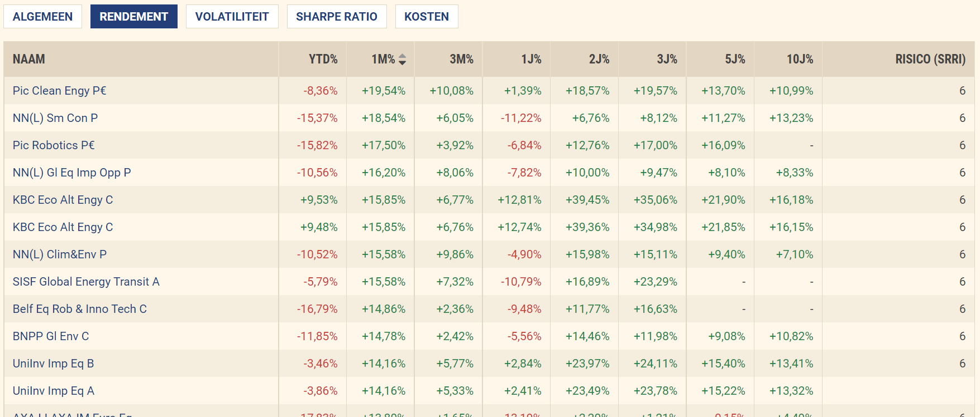

Slide 13

Bedrijfsobligaties in €.
Selectie van emissie van euro-obligaties in verschillende munten
Courtasy by Goldwasser exchange ;luxembourg stock exchange
20/02/16
18

Slide 14
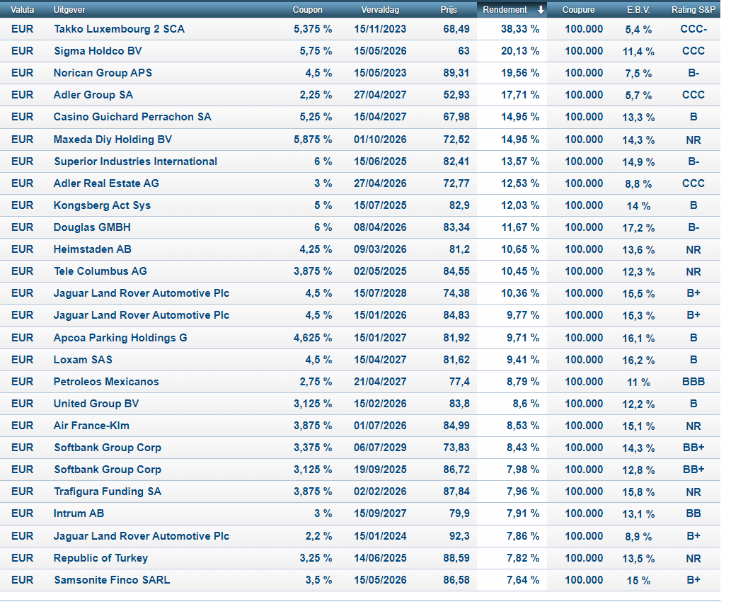
oblis

Slide 15

Opgelet een koersdoel is een hypothetische cijfer dat wij naar voor
schuiven als streefdoel maar daarom niet altijd bereikt zal worden!!
Let op al uw aankopen en verkopen steeds te bespreken met je adviseur
20/02/16
23

Slide 16
Koopwaardige aandelen

Slide 17
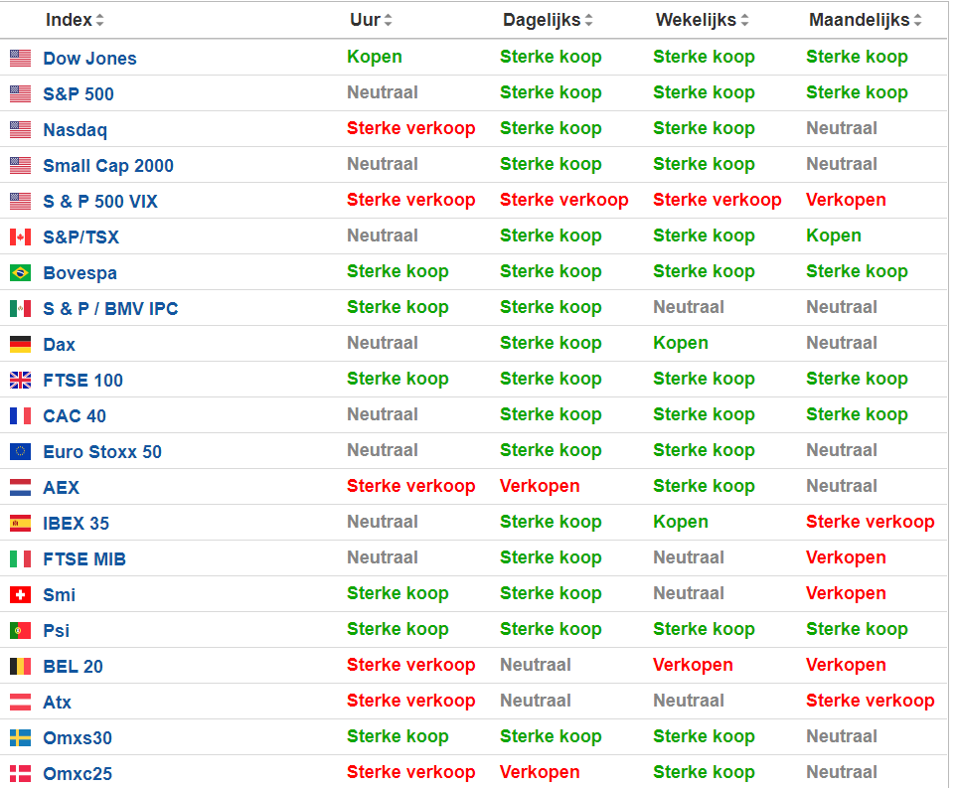

Slide 18
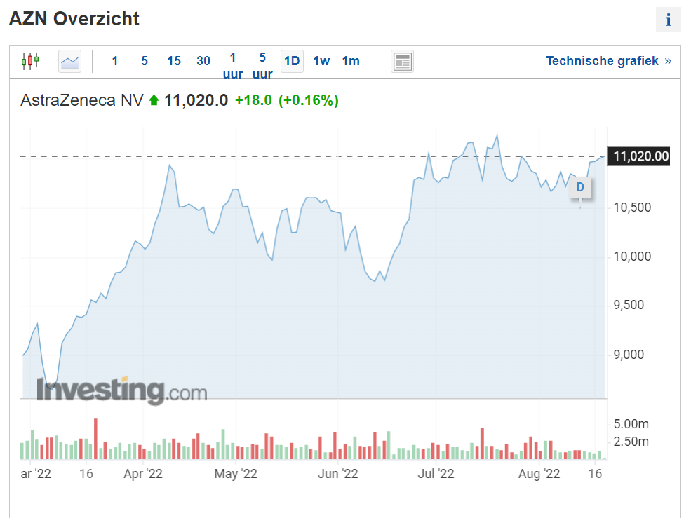

Slide 19
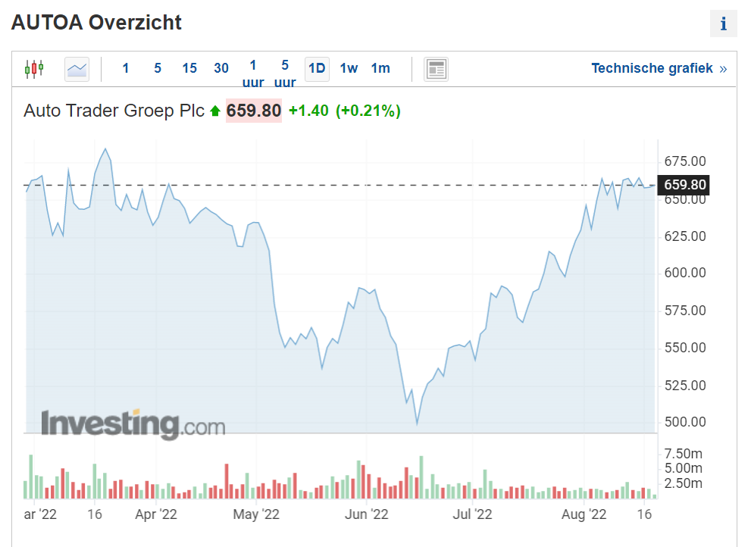

Slide 20
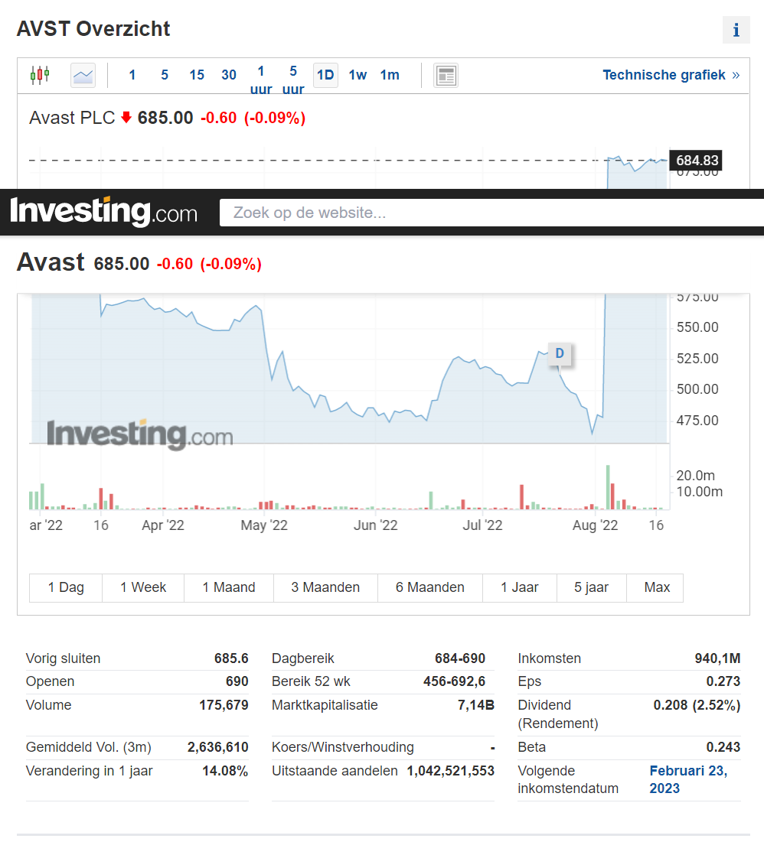

Slide 21
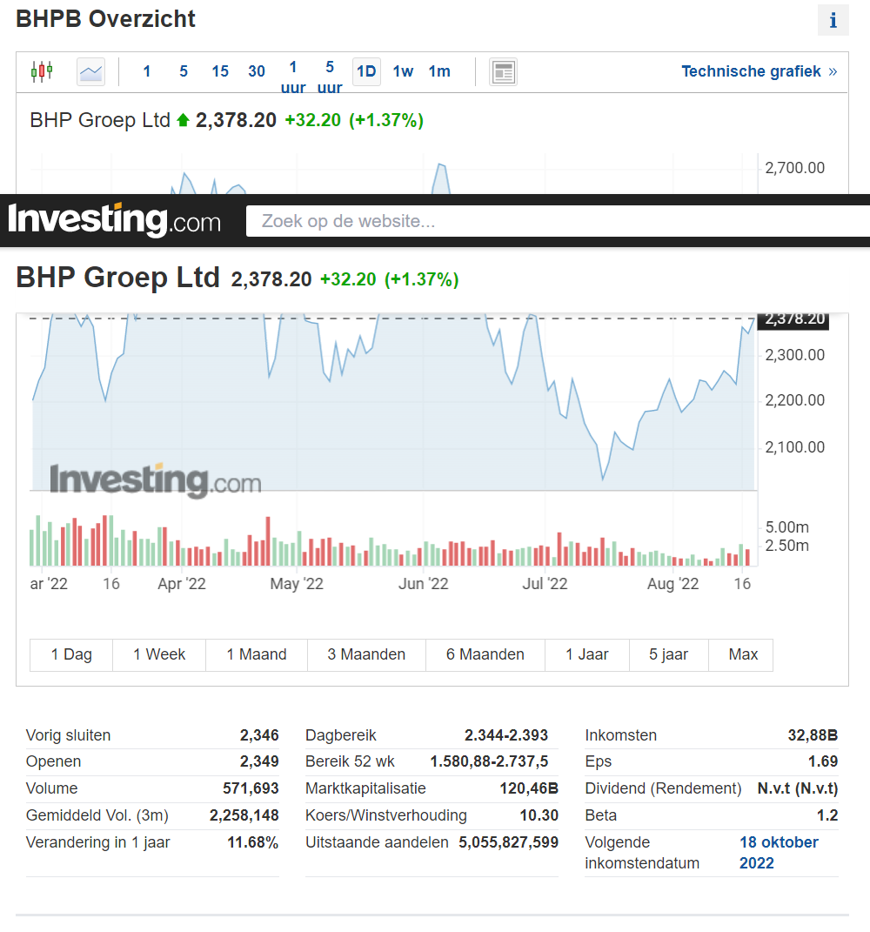



Slide 22
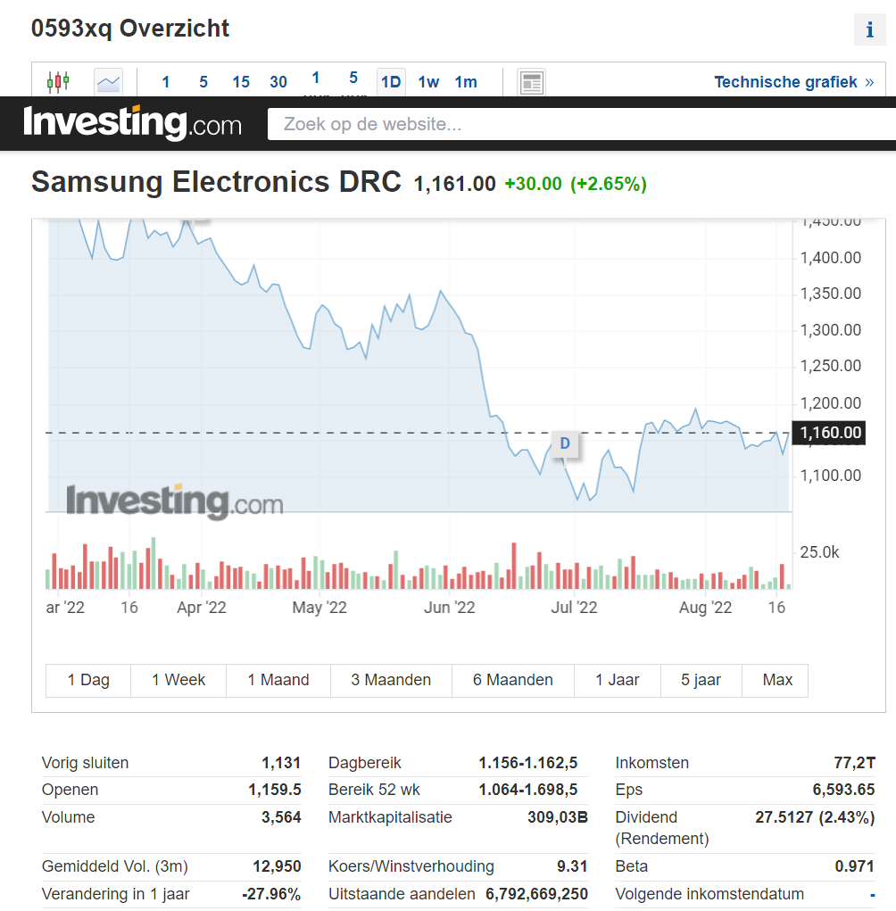

Slide 23
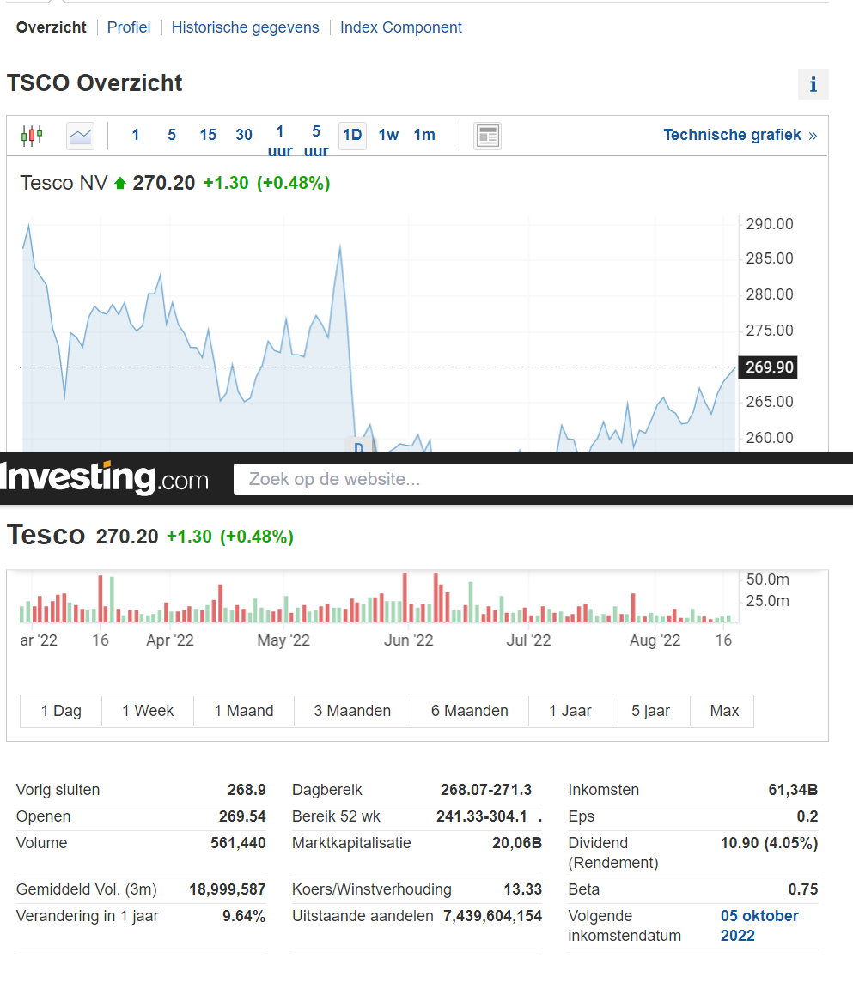

Slide 24
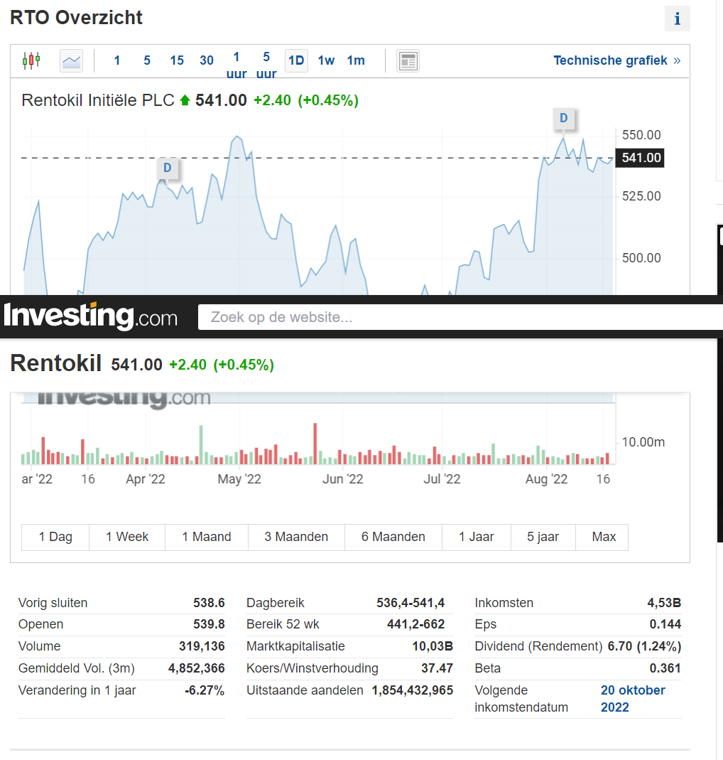

Slide 25
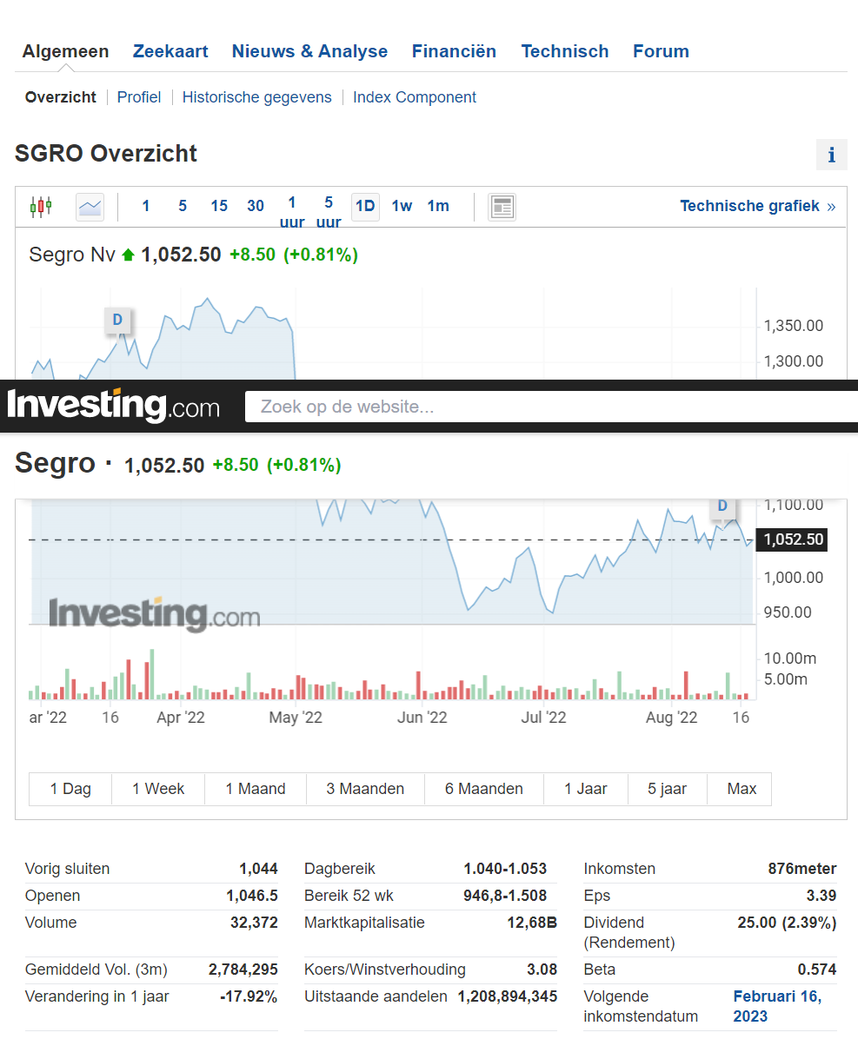

Slide 26
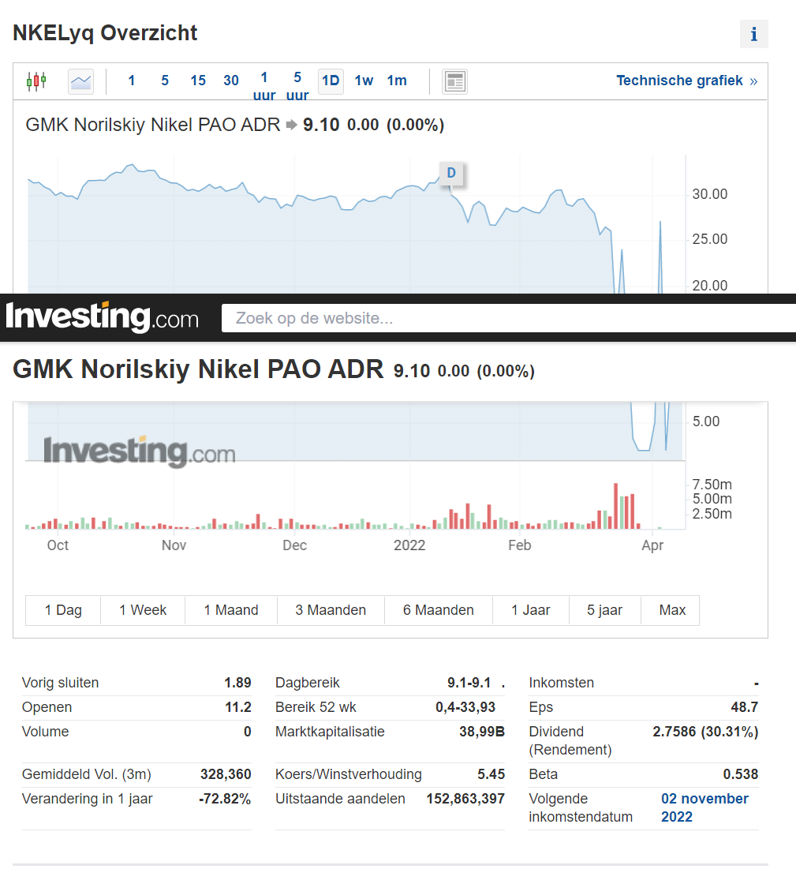

Slide 27
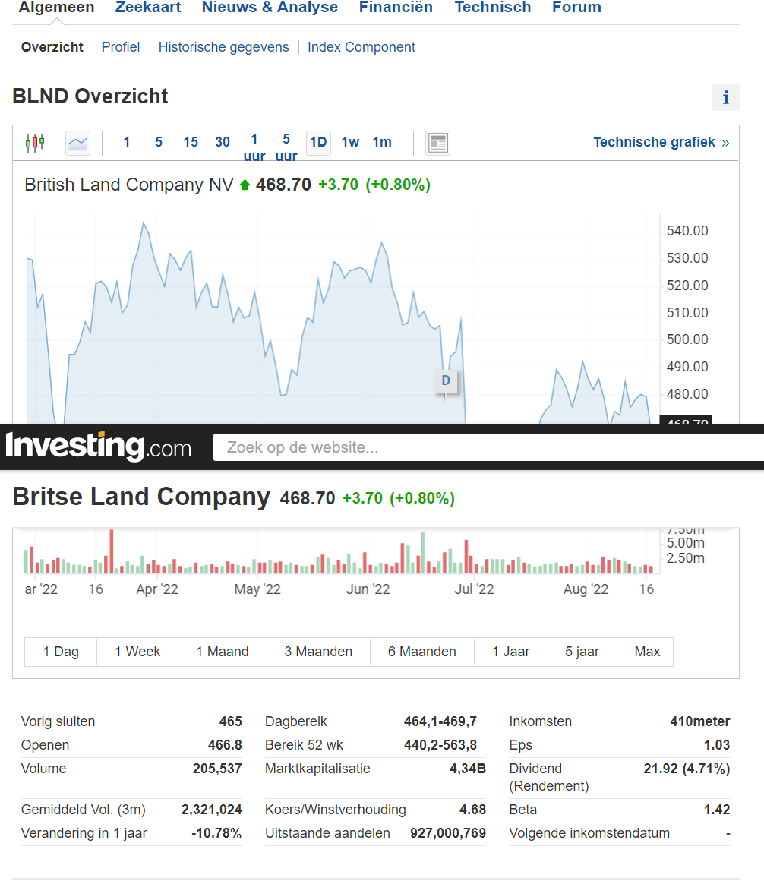

Slide 28
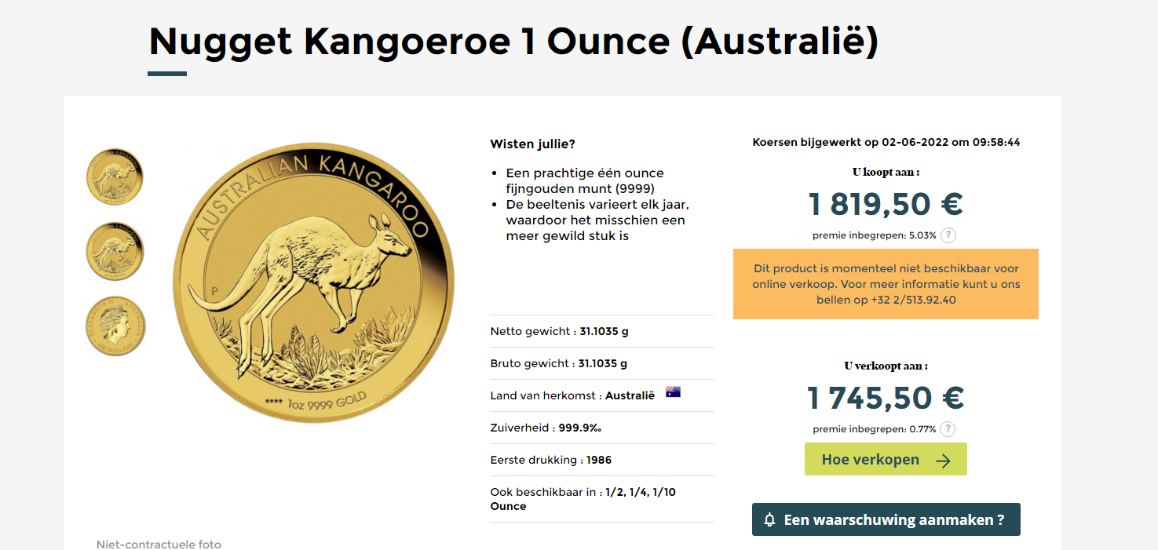
Markt is in verkoopzone dus zeker niet kopen op usa

Slide 29
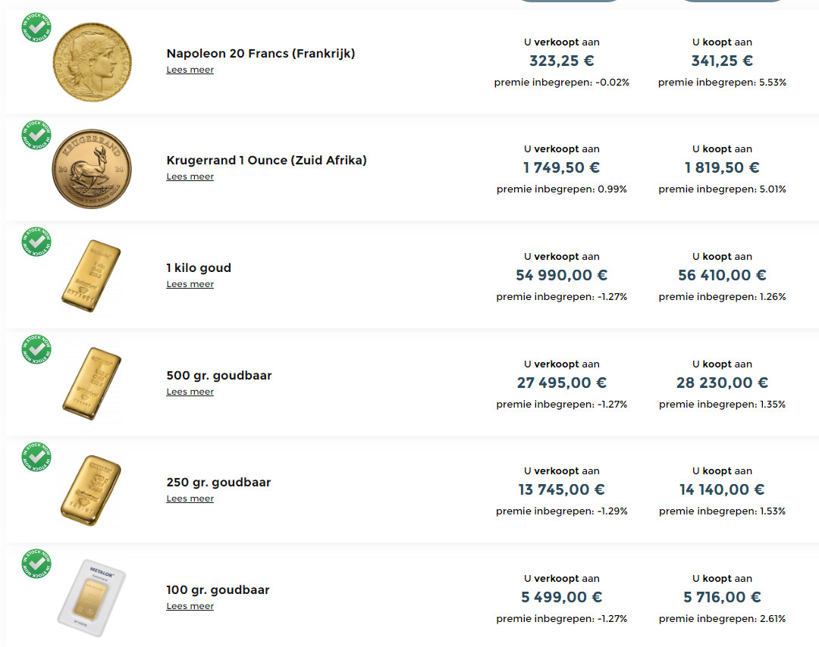
Iedereen kan orders plaatsen met limieten
Dus je moet niet aan dagkoers kopen of verkopen
Je denkt dat de kg naar 59000e kan gaan en je plaatst een order aan 59000e all-in
Voorwaarden deponeren van je goud of overboeken van de geldsom

Slide 30
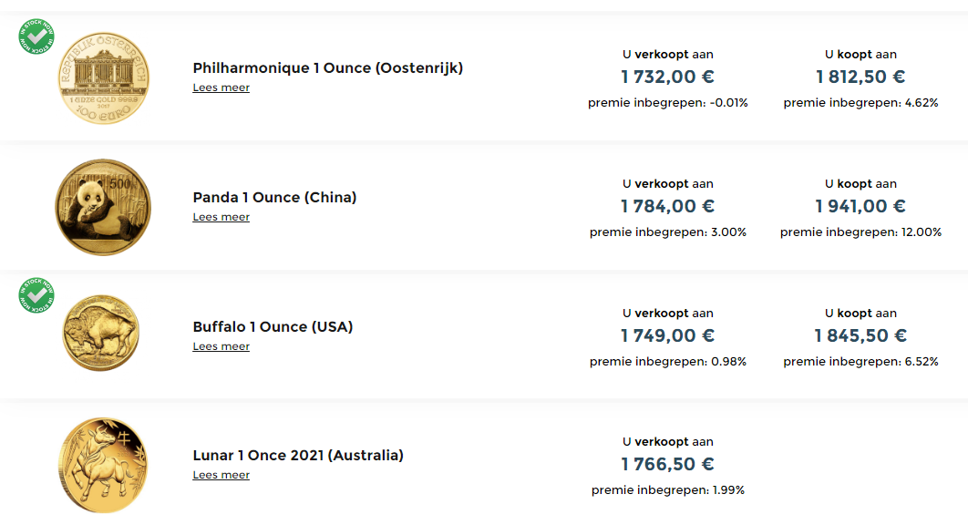

Slide 31


